Slide 1
Prevodníky

Slide 2


A/D a D/A prevodníky
A/D prevodník – je to obvod, slúžiaci na prevod analógového signálu na signál digitálny.
D/A prevodník – je to obvod, slúžiaci na prevod digitálneho signálu na signál analógový.
Použitie. Ako súčasť meracích, riadiacich, regulačných systémov, súčasť výpočtovej techniky, v oznamovacej technike.

Slide 3
Základné parametre A/D a D/A prevodníkov
Rozlišovacia schopnosť - je daná počtom rozlíšiteľných úrovní analógového signálu.
Rozsah - je daný maximálnou a minimálnou hodnotou veličiny.
Krok kvantovania - citlivosť prevodníka - je najmenšia rozlíšiteľná veľkosť analógovej veličiny, t.j. rozdiel susedných hodnôt analógovej veličiny pri ktorých nastáva prechod jedného kódového slova k druhému. Označuje sa LSB
Chyba kvantovania - predstavuje teoreticky maximálny rozdiel medzi hodnotou analógovej veličiny a jej maximálnou hodnotou zodpovedajúcou danému kódovému slovu.
Rýchlosť prevodu - je určená počtom prevodov, ktoré je schopný prevodník uskutočniť za jednotku času, alebo časom za ktorý vykoná prevodník jeden prevod
Kód prevodníka - určuje v akom kóde pracuje prevodník – binárny kód, binárny kód s posunutím, inverzný kód, doplnkový kód, binárny dekadický kód.
Použitá logika – TTL obvody, CMOS obvody.

Slide 4
Presnosť a stabilita prevodníka
Je daná chybou prevodníka.
Pri D/A prevodníku je to rozdiel medzi skutočnou hodnotou analógovej veličiny, ktorá prislúcha kódovému slovu.
Pri A/D prevodníku je to rozdiel medzi teoretickou hodnotou analógovej veličiny zodpovedajúcou výstupnému kó­dovému slovu a hodnotou vstupnej veličiny.
Aditívna chyba prevodníka – je daná posunutím nuly, je konštantná pre celý rozsah
Multiplikatívna chyba prevodníka – chyba zosilnenia analógových častí prevodníka.
Stabilita prevodníka - vyjadruje stálosť vlastností prevodníka pri pôsobení rôznych rušivých vplyvov (teplota, čas).

Slide 5
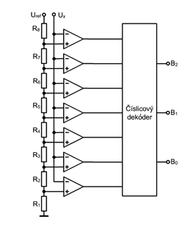
Paralelný komparačný A/D prevodník
Základom je 2^{n}-1 komparátorov. Na jedny vstupy komparátorov privádzame napätie U_{x}. Na druhé vstupy privádzame násobky napätí U_{ref} tak, že rozdelíme U_{ref} na 2^{n} kvantizačných hladín o stálom napäťovom rozdiely medzi hladinami ΔU = (U_{ref}/2^{n}).
Výhodou je vysoká rýchlosť prevodu.
Nevýhodou je vysoký počet komparátorov (8 bitový prevodník potrebuje až 255 komparátorov).
Schéma zapojenia:

Slide 6
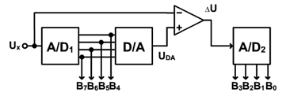
Dvojstupňový paralelný A/D prevodník
V prvom stupni sa prevádza 4-bitový A/D prevod (prevodník A/D₁) s kvantizačným krokom 1/16U_{FS}. Týmto rozlíšením získame štyri najvyššie platné bity. 4-bitový výsledok sa spätne prostredníctvom D/A prevodníka prevedie na analógové napätie U_{DA}. Rozdiel vstupného napätia U_{x} a napätia z A/D prevodníka sa v druhom stupni prevedie prevodníkom A/D₂ na číslicový údaj. A/D₂ je nastavený na kvantizačný krok 1/16U_{FS}, ktorý uskutoční prevod spodných štyroch bitov A/D prevodníka. Celý A/D prevodník je nastavený na kvantizačný krok 1/256U_{FS} .

Slide 7
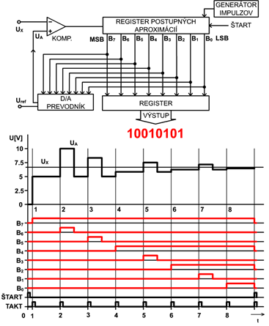
A/D prevodník s postupnou aproximáciou
V spätnej väzbe pôsobí D/A prevodník s rovnakou rozlišovacou schopnosťou ako A/D prevodník.
Na vstupe sa nachádza rýchly napäťový komparátor, ktorého úlohou je porovnať či vstupné napätie U_{X} je väčšie ako napätie z výstupu D/A prevodníka U_{A}.
Táto binárna informácia je dôležitá pre funkciu aproximačného registra.
Výhodou týchto prevodníkov je ich rýchlosť a presnosť.

Slide 8
A/D prevodník s postupnou aproximáciou
Synchronizácia prevodu je odvodená od taktovacích impulzov (signál TAKT), ktoré dodáva generátor impulzov. Povelom ŠTART sa vynuluje obsah aproximačného registra. Všetky číslicové výstupy B₇¸ až B₀ budú mať hodnotu 0. V prvom takte sa nastaví najvyšší platný bit B₇ = 1. To znamená, že výstup registra postupných aproximácií má hodnotu 10000000₂, čomu odpovedá napätie na výstupe D/A prevodníka U_{ref} /2.
Ak U_{x} ≥ U_{ref} potom aproximačný register ponechá nastavený bit bez zmeny, ak U_{x} < U_{ref} potom aproximačný register nastavený bit vynuluje.
V druhom takte sa nastaví bit B₆ = 1. Výstup aproximačného registra bude mať hodnotu 11000000₂. Opäť sa vyhodnotí rozdiel napätí v komparátore a vykonajú sa operácie zachova­nia/vynulovania bitu, tak ako to vyžadujú uvedené podmienky.
Opísaný postup sa opakuje aj pre ostatné významné bity vrátane najnižšieho platného bitu B₀ Po skončení taktu poradia 8 sa obsah registra postupných aproximácií prepíše do registra, kde je k dispozícii pre ďalšie spracovanie.

Slide 9
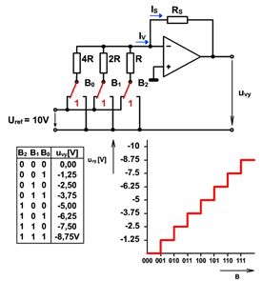
D/A prevodník s váhovou rezistorovou sieťou
Jednotlivé bity vstupného binárneho slova ovládajú prepínače, ktoré majú v sérii rezistory s hodnotami od­porov R, 2R, 4R.
Každý prepínač je pripojený na referenčné napätie U_{ref}. Prúdy, ktoré prechá­dzajú prepínačmi sa spočítajú vo vstupnom uzle zosilňovača.
Výsledný prúd, ktorý preteká rezistorovou sieťou sa rovná spätnoväzobnému prúdu I_{s}.
Na výstupe operačného zosilňovača je napätie úmerné spätnoväzobnému prúdu a hodnote spätnoväzobného rezistora.
Schéma zapojenia

Slide 10
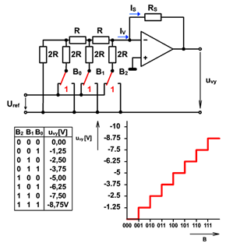
D/A prevodník s priečkovou rezistorovou sieťou
Je vhodná pre realizáciu integrovaných obvodov lebo vyžaduje párovanie len 2 hodnôt rezistorov, R a 2R.
Prúd vyvolaný referenčným zdrojom U_{ref} sa delí v každom uzle a zodpovedá dvojkovej váhe.
Vnútorný odpor rezistorovej siete býva pri každej kombinácií prepnutých prepínačov konštantný a rovný R.
Ako operačný zosilňovač pracuje zapojenie prevodník prúdu na napätie.
Schéma zapojenia:

